Slide 1
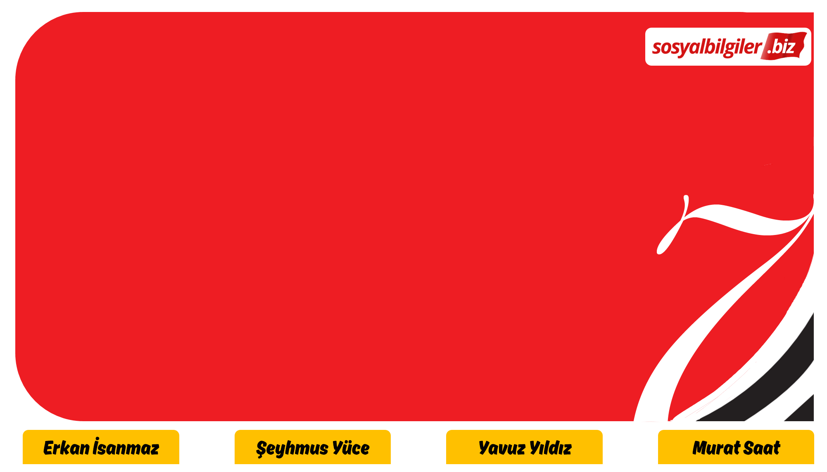



SB.7.1.2. Özel gereksinimli bireyler için fırsat eşitliğini sürdürmeye yönelik fikir üretebilme

Slide 2
İçindekiler
1
5
Düşünelim
Proje ve Hizmetler
Özel Gereksinimli Bireyler İçin Fırsat Eşitliği
2
6
Özel Gereksinimli Birey
Nasıl Davranmalıyız?
3
7
Özel Gereksinimli Bireylerin Hakları
Ben Bilirim Etkinliği
4
8
Fırsat Eşitliği İçin Yapılan Çalışmalar
Çarkı Sosyal
Notes:
© Copyright PresentationGo.com – The free PowerPoint template library

Slide 3
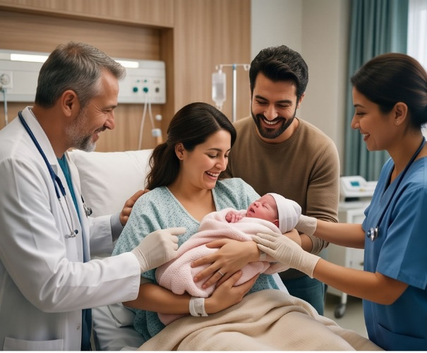
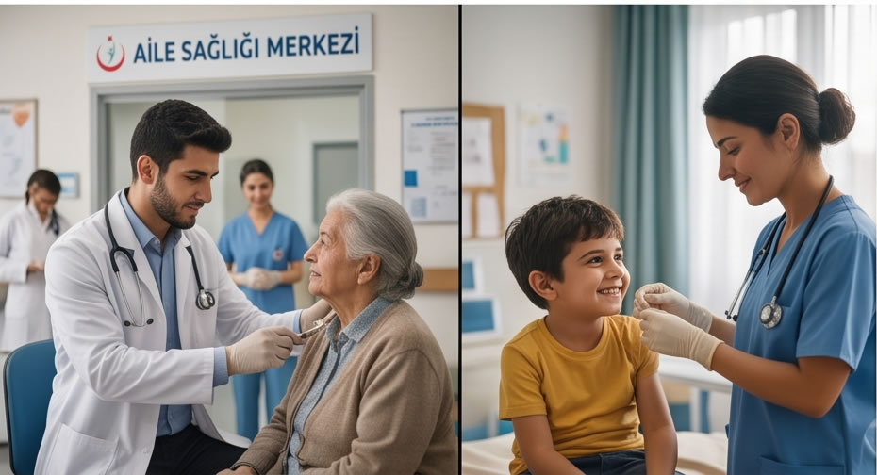
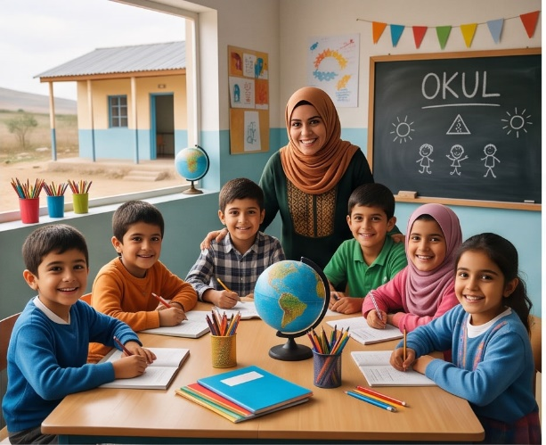

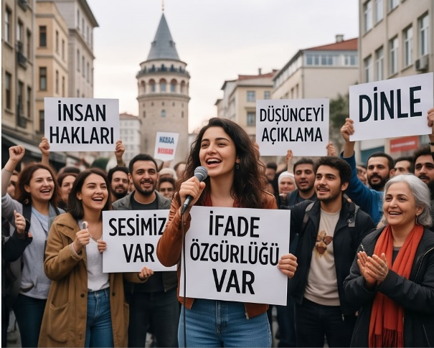
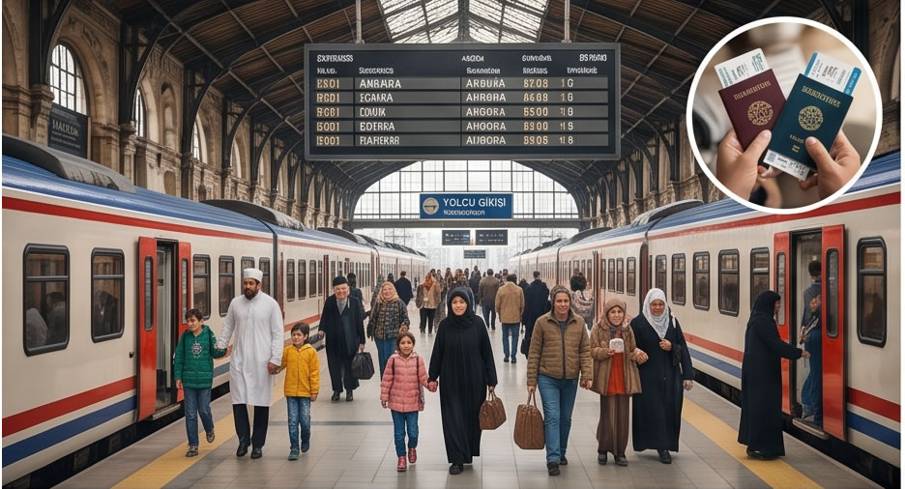
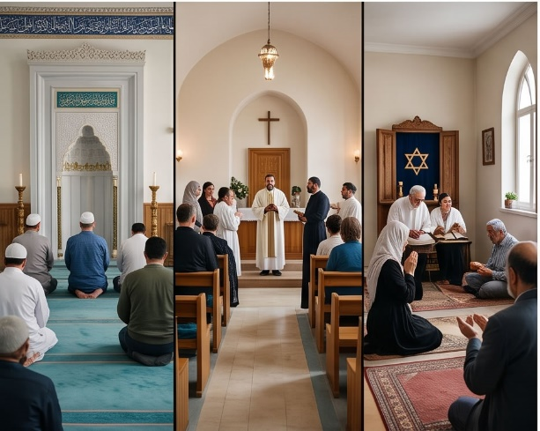
Düşünelim
‘‘
Temel insan hakları, her bireyin yalnızca insan olmasından dolayı
sahip olduğu, devredilemez ve vazgeçilemez haklardır.
‘‘
Yaşama
Sağlık
Eğitim
Temel insan hakları dokunulamaz, devredilemez ve vazgeçilemez haklardır.
Düşünce ve İfade
Seyahat Özgürlüğü
Din ve Vicdan
?
Verilen görselin temel insan haklarından hangisine ait olabileceğini söyleyiniz?

Slide 4





Başarı Öyküleri
Doğuştan Serabral Palsi Hastası
Annesi antrenörlük eğitimi alarak yüzmeyi öğretti.

Slide 5





Başarı Öyküleri
Okula başladı, sınıf atladı.
İlkokulu ve liseyi birincilikle bitirdi.
Hayali olan Tıp Fakültesini birincilikle bitirdi.

Slide 6






Başarı Öyküleri
6 yaşında elektrik akımına
kapıldı ve iki kolunu da kaybetti.
Yüzme, atletizm, kick boks, tiyatro gibi
alanlarda da kendini geliştirdi.
Zorluklara rağmen ağzı ile
resim yapmaya başladı.
Çok sayıda sergi açtı ve bir çok
ödül kazandı.
Bu kişiler dışında özel gereksinimli birey olup başarılar elde eden başka kimleri tanıyorsunuz?
?
Biyografileri verilen bu üç kişinin ortak özellikleri nelerdir?
?

Slide 7

Özel Gereksinimli Birey
Fiziksel, zihinsel, duygusal veya gelişimsel açıdan yaşıtlarından farklı ihtiyaçlara sahip olan; günlük yaşamlarını sürdürebilmek için ek destek ve eğitime ihtiyaç duyan kişilerdir.
Özel gereksinimli bireye örnek veriniz.
?
Özel gereksinimli birey kavramından neler anlıyorsunuz?
?

Slide 8
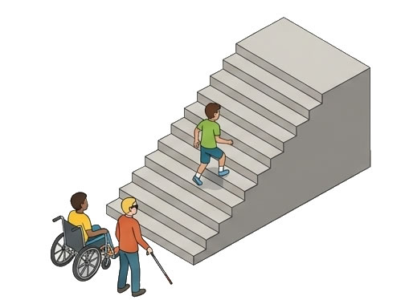
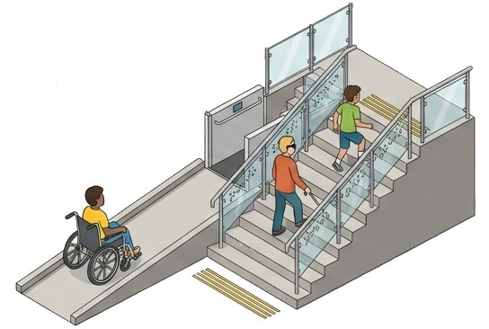
Fırsat Eşitliği
Eşitlik
Fırsat Eşitliği
Bireylerin dil, din, ırk, cinsiyet, sosyo-ekonomik düzey veya fiziksel durum gibi her ne olursa olsun farklılıklarına bakılmaksızın aynı haklara sahip olması durumudur.
İnsanların doğdukları yer, cinsiyetleri, ailelerinin ekonomik durumu veya bireysel özellikleri ne olursa olsun eğitim, sağlık, çalışma ve diğer temel alanlarda eşit fırsatlara sahip olmasıdır.
Bu görsele göre eşitlik sağlanmış mıdır?
?
Görsele göre eşit haklara sahip olmak yeterli midir?
?

Slide 9
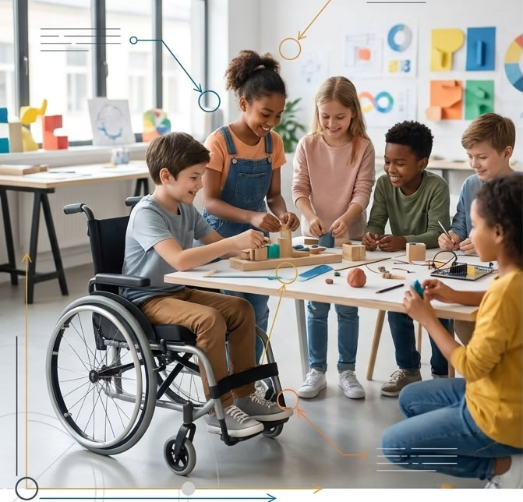
Özel Gereksinimli Bireylere Yönelik Fırsat Eşitliği
Özel gereksinimli bireylere yönelik fırsat eşitliğini
sürdürmek tüm toplumun görevidir.
Şefkat, merhamet ve sevgi ile inşa edilen kapsayıcı bir toplum daha güçlü, daha huzurlu ve daha adildir.
Günlük yaşamda özel gereksinimli bireylere yönelik fırsat eşitliğini sürdürmek için yapılmış çalışmalara çevrenizden örnekler veriniz.
Köprü
Kurma

Slide 10
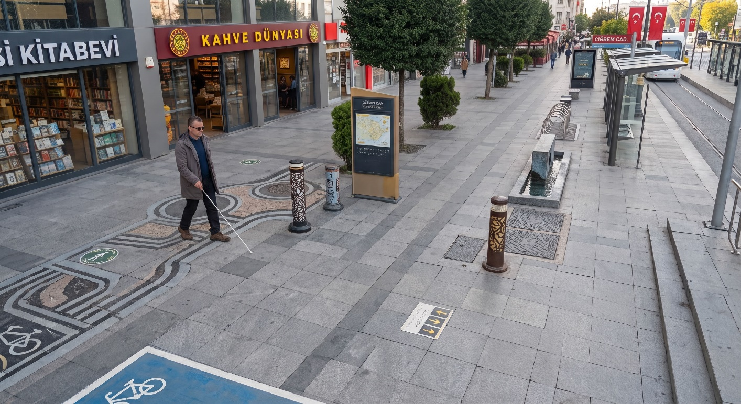
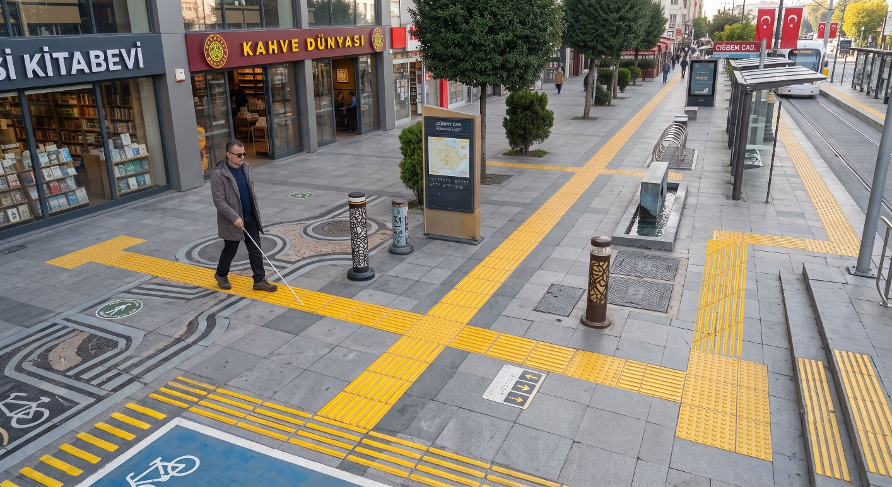
Özel Gereksinimli Bireylere Yönelik Fırsat Eşitliği
Görme engelli bireyler kaldırımlarda
çok fazla kısıtlayıcı nesne olduğu için rahat yürüyememektedir.
Kaldırımlara yapılan takip şeritleri
sayesinde artık daha kolay
ilerleyebilmektedirler.
?
Özel gereksinimli bireylerin yürümesini kolaylaştırmak için ne yapılmış olabilir?

Slide 11
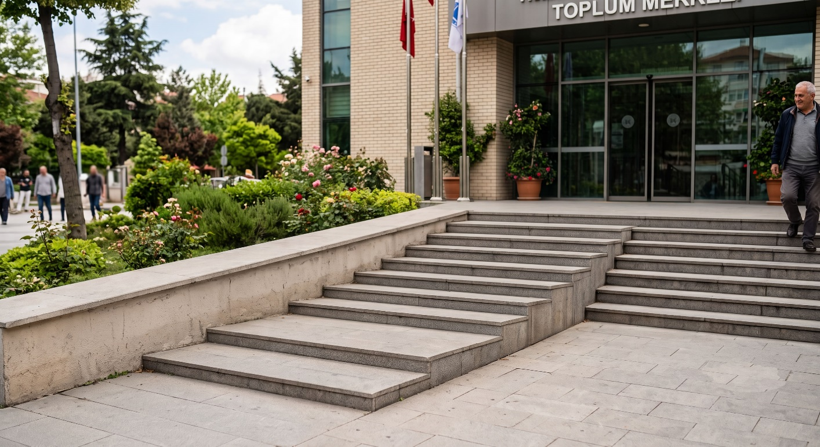
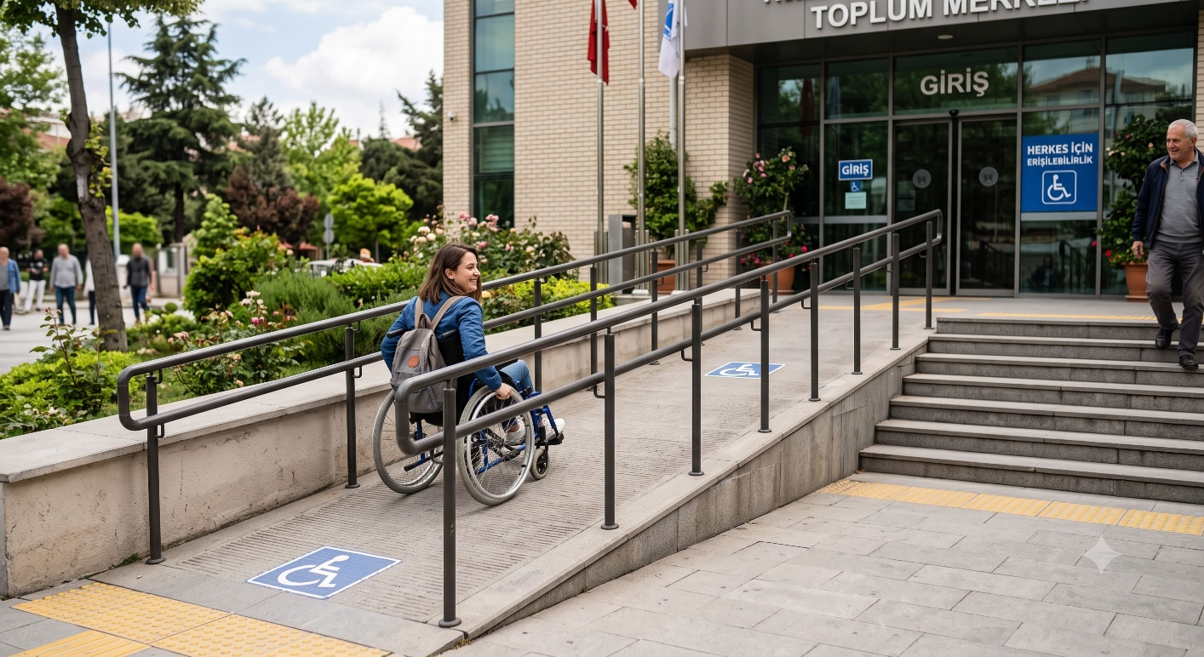
Özel Gereksinimli Bireylere Yönelik Fırsat Eşitliği
Tekerlekli sandalye kullanan
özel gereksinimli bir birey binaya girememektedir.
Bina girişine yapılan eğimli rampa
sayesinde artık rahatlıkla binaya
giriş yapabilmektedir.
?
Özel gereksinimli bireylerin girişini kolaylaştırmak için ne yapılmış olabilir?

Slide 12
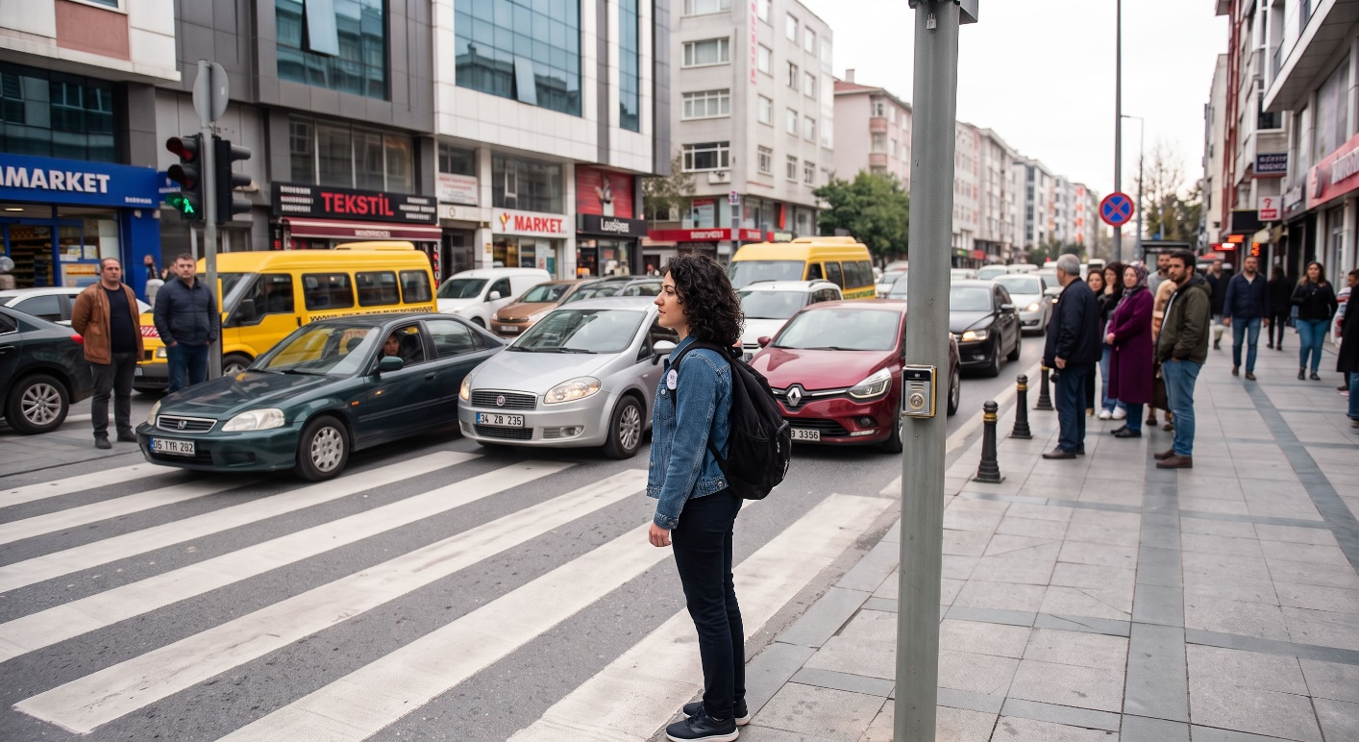
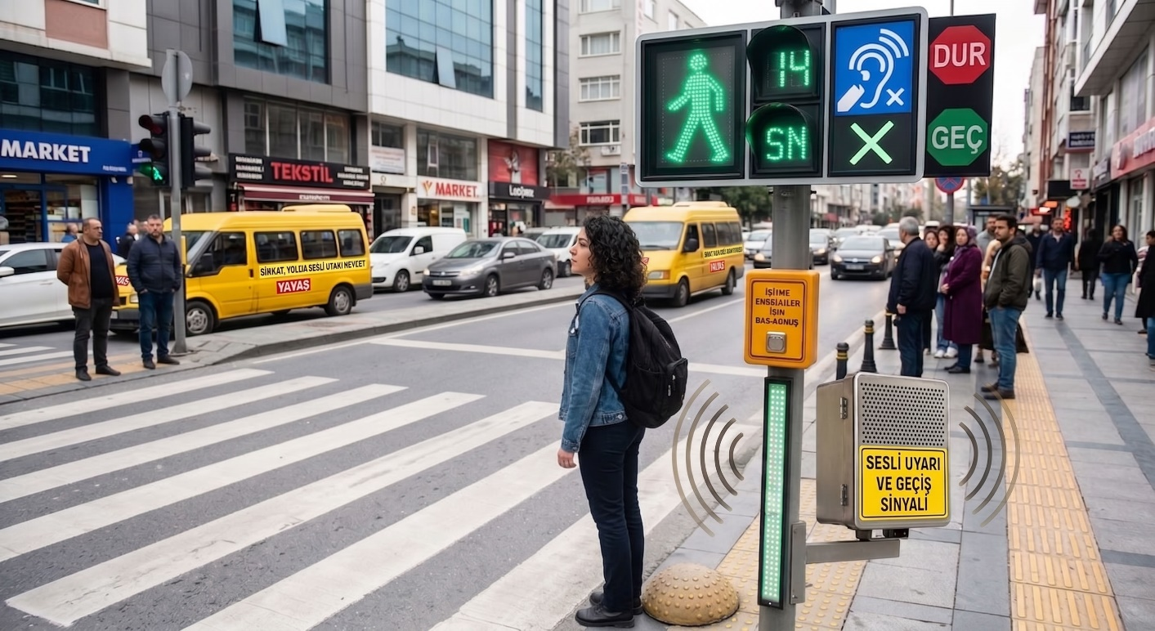
Özel Gereksinimli Bireylere Yönelik Fırsat Eşitliği
İşitme veya görme engelli bireylerin
yaya geçidinden geçmesinde
zorluklar yaşanıyordu.
Yaya geçidine yapılan sesli ve ışıklı
uyarı sistemleri sayesinde artık
güvenli bir şekilde geçebiliyorlar.
?
Özel gereksinimli bireylerin geçişini kolaylaştırmak için ne yapılmış olabilir?

Slide 13

Temel İnsan Hakları
T.C. Anayasası
Haklarımızın Güvence Kalkanı
Her bireyin yalnızca insan olmasından dolayı sahip olduğu vazgeçilmez haklardır.
Herkes dil, renk, cinsiyet, siyasi, düşünce, felsefi inanç, din, mezhep ve benzeri sebeplerle ayrım gözetilmeksizin kanun önünde eşittir.
Evrensel Belgeler
Özel gereksinimli bireylerin de hakları yasalarla güvence altına alınmıştır.
İnsan Hakları Evrensel Bildirgesi ve Çocuk Haklarına Dair Sözleşme ile uluslar arası koruma altındadır.
?
Özel gereksinimli bireylerin haklarını kullanabilmeleri için neler yapılmaktadır?

Slide 14



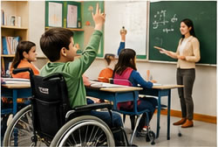
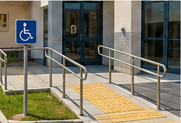

Özel Gereksinimli Bireylerin Hakları
Sosyal devlet anlayışını yansıtır.
Sosyal devlet, vatandaşlarının refahını ve haklarını güvence altına alan devlettir.
Eğitimde kaynaştırma/bütünleş-
tirme uygulamalarından ve bireyselleştirilmiş eğitim programlarından yararlanması
Kamu binalarında
ve ulaşımda erişilebilirlik düzenlemelerinin yapılması
Sağlık hizmetlerine kolay erişim sağlanması ve
sosyal yaşamda destekleyici hizmetlerin sunulması
?
Devletin özel gereksinimli bireyler için yaptığı bu çalışmalar hangi devlet anlayışı ile ilgilidir?

Slide 15




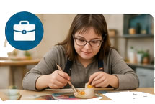
Fırsat Eşitliği İçin Yapılan Çalışmalar
TÜRKİYE CUMHURİYETİ AİLE VE SOSYAL HİZMETLER BAKANLIĞI
Sosyal hizmetler, aile yapısının korunması, çocuk, kadın, özel gereksinimli birey, yaşlı, şehit yakınları ve gazilere yönelik politikaları yürütmekle görevli bakanlıktır.
Bu bakanlık özel gereksinimli bireyler için çeşitli çalışmalara öncelik etmiştir.
Özel gereksinimli bireylerin toplum yaşamına aktif katılım sağlamaları, günlük yaşam becerileri kazanmaları ve mümkün olduğunca bağımsız bir yaşam sürdürmeleri amaçlanmaktadır.
Günlük Yaşam Becerileri
Eğitim ve Gelişim
Üretim ve Etkinlikler

Slide 16

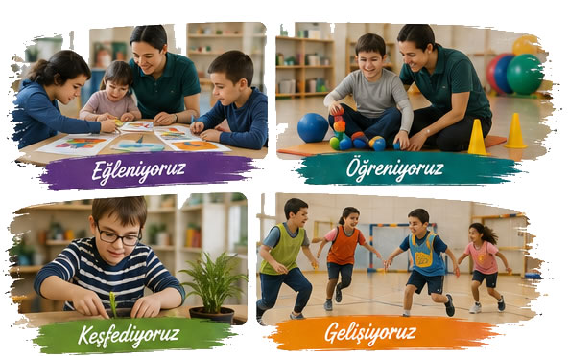
Özel gereksinimli bireyler Gündüz Bakım Merkezlerine götürülür. Burada onların öz bakım ihtiyaçları karşılanmakta, eğitsel, sosyal, kültürel ve sportif etkinliklere katılımları desteklenmektedir.
Fırsat Eşitliği İçin Yapılan Çalışmalar
Bu hizmet sayesinde özel gereksinimli bireyler gündüz bakım merkezlerindeyken onların aile bireyleri de kendilerine zaman ayırma
ve sosyal yaşama katılma imkânı bulmaktadır.

Slide 17




Özel gereksinimli bireyin aile üyelerinin hac, umre, sağlık, seyahat gibi ihtiyacı olabilir.
Fırsat Eşitliği İçin Yapılan Çalışmalar
Bu gibi durumlarda özel gereksinimli bireylerin
Güvenli ve konforlu bir ortamda konaklamaları sağlanır.
Beslenme, kişisel bakım, sağlık vb. ihtiyaçları profesyonel ekiplerce karşılanır.
Sosyal becerilerini geliştiren eğlenceli ve öğretici etkinlikler yapılır.

Slide 18

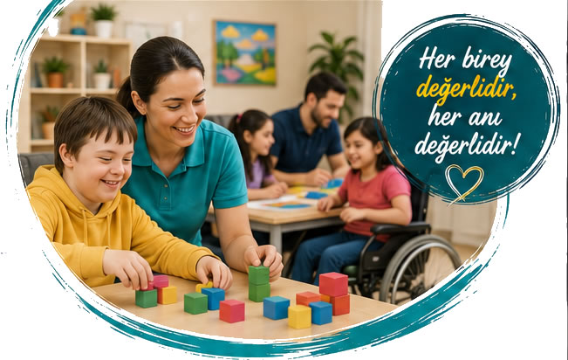
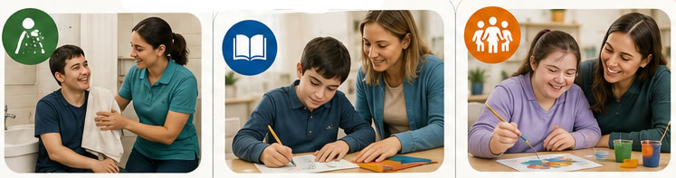
Fırsat Eşitliği İçin Yapılan Çalışmalar
Özel gereksinimli bireylerin yaşam kalitesini artırmaya çalışırlar.
Sürekli bakım ve desteğe ihtiyaç duyan bireylere profesyonel bakım hizmetleri sunmaktadır.

Slide 19



Özel Gereksinimli Bireyler İçin Bazı Proje ve Hizmetler
Özel gereksinimli bireyler için istihdam, rehabilitasyon ve eğitim gibi alanlarda çeşitli projeler ve hizmetler sunulmuş ve bu bireylerin sosyal hayata katılmaları ve kendilerini geliştirmeleri için imkânlar oluşturulmuştur.
İstihdam Sağlama
Engelsiz kafelerde, özel gereksinimli bireyler çalışmakta ve onlara iş gücü sağlanmış olmaktadır.

Slide 20


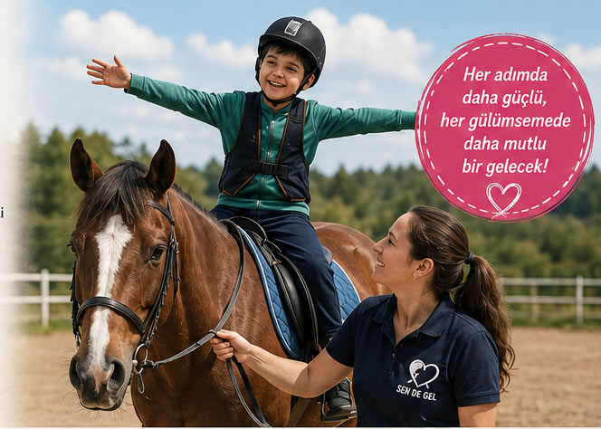
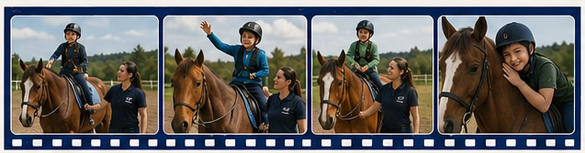

Özel Gereksinimli Bireyler İçin Bazı Proje ve Hizmetler
Rehabilitasyon, Bakım ve Gelişim
Proje kapsamında özel gereksinimli çocuklar, uzman eğitmenler eşliğinde ata binmektedir.
Atlı terapi, özel gereksinimli bireylerin hem fiziksel hem de ruhsal gelişimini desteklemektedir.

Slide 21




Özel Gereksinimli Bireyler İçin Bazı Proje ve Hizmetler
Eğitim
Okul ortamında eğitime katılamayan özel gereksinimli öğrenciler için hastanede ve evde eğitim hizmeti verilmektedir.
?
Özel gereksinimli bireyler için yapılan çalışmaların ortak amacı nedir?
Hastanede Eğitim
Evde Eğitim

Slide 22

Özel Gereksinimli Bireylere Nasıl Davranmalıyız?
"Özürlü", "sakat" gibi etiketleyici kelimeler kullanmamalıyız.
Konuşurken abartılı jest ve mimiklerden kaçınmalıyız.
Özel gereksinimli bireylerin acınmaya değil; toplumsal yaşama eşit, bağımsız ve erişilebilir şekilde katılmaya hakları vardır.
Kendisine sormadan ona yardımcı olmamalıyız.
Aşırı koruyucu veya acıyan tavırlardan kaçınmalıyız.
Sevgi, şefkat ve merhametle yaklaşmalıyız.

Slide 23



UYGULANIŞI
Bu etkinlikte iki öğrenci tahtaya çıkarılır.
1. öğrenci sol taraftaki D ve Y harfine, 2. öğrenci ise sağ taraftaki D ve Y harfine basabilir.
Soruyu önce hangi öğrenci doğru bir şekilde cevaplarsa o öğrenci kazanır.
Kaybeden öğrencinin yerine başka bir öğrenci gelir.
Soruya önce basan öğrenci eğer yanlış cevap verdiyse bu sefer o kaybeder ve onun yerine başka bir öğrenci gelir.
Verilen süre sonunda iki öğrenci de cevap veremezse yerine yeni iki öğrenci seçilir.

Slide 24


25
30
29
28
27
26
24
23
22
21
20
19
18
17
16
15
14
13
12
11
10
9
8
7
6
5
4
3
2
1
Kaldırımlara yerleştirilen sarı renkli hissedilebilir yüzeyler görme engelli bireylerin ulaşımını kolaylaştırır.
D
D
Y
Y

Slide 25
25
30
29
28
27
26
24
23
22
21
20
19
18
17
16
15
14
13
12
11
10
9
8
7
6
5
4
3
2
1
Anayasa'nın 42. maddesi devletin özel gereksinimli bireylerin eğitim hakkını engellediğini belirtir.
D
D
Y
Y

Slide 26
25
30
29
28
27
26
24
23
22
21
20
19
18
17
16
15
14
13
12
11
10
9
8
7
6
5
4
3
2
1
Braille alfabesi, görme engelli bireylerin bilgiye erişimini kolaylaştırarak eğitime katılımlarını destekler.
D
D
Y
Y

Slide 27
25
30
29
28
27
26
24
23
22
21
20
19
18
17
16
15
14
13
12
11
10
9
8
7
6
5
4
3
2
1
Fırsat eşitliği uygulamaları, bireylerin toplumsal yaşama katkı sağlamasını ve gelişmesini engeller.
D
D
Y
Y

Slide 28
25
30
29
28
27
26
24
23
22
21
20
19
18
17
16
15
14
13
12
11
10
9
8
7
6
5
4
3
2
1
Görme engelli bireylerin okuma yapması için geliştirilen kabartma yazı sistemine işaret dili denir.
D
D
Y
Y

Slide 29
25
30
29
28
27
26
24
23
22
21
20
19
18
17
16
15
14
13
12
11
10
9
8
7
6
5
4
3
2
1
İşaret dili eğitimi, işitme engelli bireyler ile toplum arasındaki iletişimi güçlendiren bir uygulamadır.
D
D
Y
Y

Slide 30
25
30
29
28
27
26
24
23
22
21
20
19
18
17
16
15
14
13
12
11
10
9
8
7
6
5
4
3
2
1
Otobüslere yerleştirilen sesli uyarı sistemleri, görme engelli vatandaşların durağı takip etmesine yardımcı olur.
D
D
Y
Y

Slide 31
25
30
29
28
27
26
24
23
22
21
20
19
18
17
16
15
14
13
12
11
10
9
8
7
6
5
4
3
2
1
Binaların girişine yapılan rampa ve asansör sistemleri işitme engelli bireylerin iletişimi için tasarlanır.
D
D
Y
Y

Slide 32
25
30
29
28
27
26
24
23
22
21
20
19
18
17
16
15
14
13
12
11
10
9
8
7
6
5
4
3
2
1
Kamu binalarındaki engelli rampaları ve geniş kapılar ulaşımda fırsat eşitliği ilkesine aykırıdır.
D
D
Y
Y

Slide 33
25
30
29
28
27
26
24
23
22
21
20
19
18
17
16
15
14
13
12
11
10
9
8
7
6
5
4
3
2
1
Gündüz Bakım Merkezleri, özel gereksinimli bireylerin ailelerine kendilerine zaman ayırma imkânı sunar.
D
D
Y
Y

Slide 34



Yayınlarımızı alarak veya aldırarak daha iyi hizmet verebilmemiz için bizlere destek olabilirsiniz.
Detaylı incelemek için linke tıklayınız
https://www.ariyayin.com/?branslar=sosyal-bilgiler

Slide 35

UYGULANIŞI
Sınıftaki öğrenci sayısına göre 2, 3, 4 ya da 5 grup oluşturulur.
Gruplar kendilerine bir grubun adını seçer ya da kendilerine yeni bir grup ismi verirler.
A grubundan bir öğrenci Çevir butonuna basarak çarkı çevirir.
Çark durduktan sonra kaç puan çıkarsa çıkacak olan soruyu bilen grup o puanı alacaktır.
Soru butonuna basılarak soru tablosuna geçilir.
A grubu hangi numaralı soruyu istiyorsa o numara tıklanır.
Çıkan soruyu 1 dakika içinde cevaplar.
Çark görseline basılarak puan tablosu sayfasına gelinir. Eğer grup soruyu bildiyse çarktaki puan A grubunun puan bölümüne yazılır.
Sıra ile diğer gruplar aynı işlemi yaparlar.
Çarkta ‘‘Pas’’ gelirse o gruba soru sorulmaz ve diğer gruba geçilir.
Çarkta ‘‘İflas’’ gelirse o grubun topladığı puanlar silinir.
Çarkta ‘‘Takas’ gelirse ve o grup soruyu bilirse istediği bir grubun tüm puanlarını alarak kendi grubuna ekler
Çarkta ‘‘2X’’ gelirse ve o grup soruyu bilirse o grubun o ana kadar topladığı puanlar iki katına çıkarılır. Eğer grubun puanı yoksa 200 puan eklenir.

Slide 36
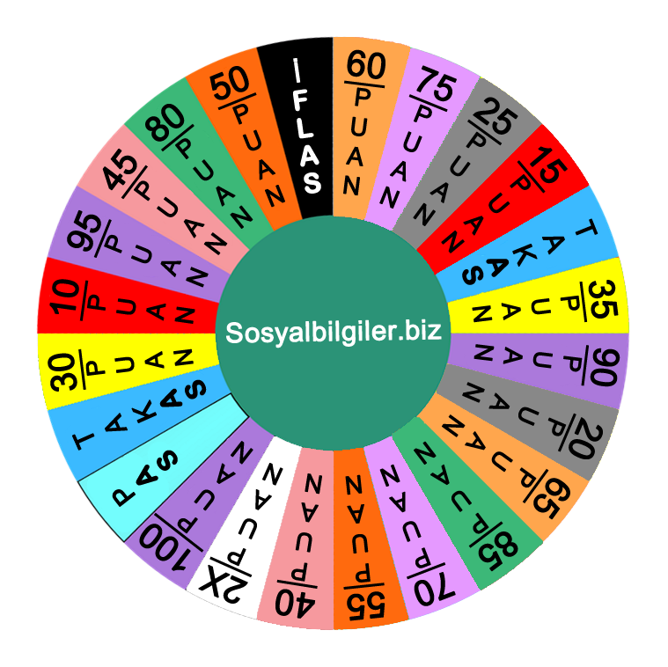
YARIŞMACILAR
PUANLAR
Soru
ÇEVİR

Slide 37












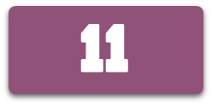
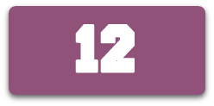










Slide 38


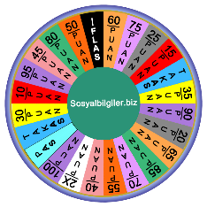
55
39
60
59
58
57
56
53
52
51
50
49
48
47
45
44
43
42
41
40
38
37
36
35
34
33
32
31
30
29
28
27
26
25
24
23
22
21
20
19
18
17
16
15
14
13
12
11
10
9
8
7
6
5
4
3
2
1
54
46
SÜRE BİTTİ
Engelli araç park alanlarına diğer sürücülerin araç bırakması toplumsal dayanışmayı ve saygıyı artırır.
DOĞRU
YANLIŞ

Slide 39
55
39
60
59
58
57
56
53
52
51
50
49
48
47
45
44
43
42
41
40
38
37
36
35
34
33
32
31
30
29
28
27
26
25
24
23
22
21
20
19
18
17
16
15
14
13
12
11
10
9
8
7
6
5
4
3
2
1
54
46
SÜRE BİTTİ
Fırsat eşitliği ilkesi, toplumda dezavantajlı durumda olan bireylerin engellerini ortadan kaldırmayı amaçlar.
DOĞRU
YANLIŞ

Slide 40
55
39
60
59
58
57
56
53
52
51
50
49
48
47
45
44
43
42
41
40
38
37
36
35
34
33
32
31
30
29
28
27
26
25
24
23
22
21
20
19
18
17
16
15
14
13
12
11
10
9
8
7
6
5
4
3
2
1
54
46
SÜRE BİTTİ
Sağlık sorunları veya yetersizlikleri nedeniyle okullara devam edemeyen öğrencilere Milli Eğitim Bakanlığı tarafından verilen özel eğitim desteği aşağıdakilerden hangisidir?
Evde Eğitim Hizmeti
Bireyselleştirilmiş Eğitim Programı
A
B
Destek Eğitim Odası
Umut Evleri
C
D

Slide 41
55
39
60
59
58
57
56
53
52
51
50
49
48
47
45
44
43
42
41
40
38
37
36
35
34
33
32
31
30
29
28
27
26
25
24
23
22
21
20
19
18
17
16
15
14
13
12
11
10
9
8
7
6
5
4
3
2
1
54
46
SÜRE BİTTİ
Devletin, vatandaşlarının sosyal refahını, sağlığını, eğitimini ve haklarını güvence altına alması; dezavantajlı grupları desteklemesi aşağıdaki devlet anlayışlarından hangisiyle açıklanır?
Hukuk Devleti
Sosyal Devlet
A
B
Laik Devlet
Demokratik Devlet
C
D

Slide 42
55
39
60
59
58
57
56
53
52
51
50
49
48
47
45
44
43
42
41
40
38
37
36
35
34
33
32
31
30
29
28
27
26
25
24
23
22
21
20
19
18
17
16
15
14
13
12
11
10
9
8
7
6
5
4
3
2
1
54
46
SÜRE BİTTİ
İşitme engelli bireylerin televizyon haberleri, diziler veya günlük yaşamda iletişim kurabilmeleri için jest ve el hareketleriyle kullanılan dil sistemine ne ad verilir?
Braille Alfabesi
Sesli Uyarı Sistemi
A
B
Türk İşaret Dili
Bireysel Dil
C
D

Slide 43
55
39
60
59
58
57
56
53
52
51
50
49
48
47
45
44
43
42
41
40
38
37
36
35
34
33
32
31
30
29
28
27
26
25
24
23
22
21
20
19
18
17
16
15
14
13
12
11
10
9
8
7
6
5
4
3
2
1
54
46
SÜRE BİTTİ
Özel gereksinimli bireylerin iş gücüne katılmalarını, meslek edinmelerini ve sosyal yaşamda aktif rol almalarını sağlamak amacıyla Antalya'da hayata geçirilen proje hangisidir?
Mavi Ev Projesi
Kısa Mola Merkezi
A
B
Engelsiz Spor Kulübü
Engelsiz Kafe
C
D

Slide 44
55
39
60
59
58
57
56
53
52
51
50
49
48
47
45
44
43
42
41
40
38
37
36
35
34
33
32
31
30
29
28
27
26
25
24
23
22
21
20
19
18
17
16
15
14
13
12
11
10
9
8
7
6
5
4
3
2
1
54
46
SÜRE BİTTİ
Özel gereksinimli bireylerin kas gelişimini, dengesini ve yürüme becerilerini desteklemek; fiziksel ve ruhsal gelişimlerine katkı sağlamak amacıyla uzmanlar eşliğinde atlarla yürütülen rehabilitasyon yöntemi.
CEVAP
Atlı Terapi

Slide 45
55
39
60
59
58
57
56
53
52
51
50
49
48
47
45
44
43
42
41
40
38
37
36
35
34
33
32
31
30
29
28
27
26
25
24
23
22
21
20
19
18
17
16
15
14
13
12
11
10
9
8
7
6
5
4
3
2
1
54
46
SÜRE BİTTİ
Temel insan hakları, bireylerin fiziksel durumlarına göre bazı insanlara sonradan verilen geçici haklardır.
DOĞRU
YANLIŞ

Slide 46
55
39
60
59
58
57
56
53
52
51
50
49
48
47
45
44
43
42
41
40
38
37
36
35
34
33
32
31
30
29
28
27
26
25
24
23
22
21
20
19
18
17
16
15
14
13
12
11
10
9
8
7
6
5
4
3
2
1
54
46
SÜRE BİTTİ
Görme engelli bireylerin dokunarak okuyup yazabilmesini sağlayan, kabartmalı noktalardan oluşan yazı sistemi.
CEVAP
Braille Alfabesi

Slide 47
55
39
60
59
58
57
56
53
52
51
50
49
48
47
45
44
43
42
41
40
38
37
36
35
34
33
32
31
30
29
28
27
26
25
24
23
22
21
20
19
18
17
16
15
14
13
12
11
10
9
8
7
6
5
4
3
2
1
54
46
SÜRE BİTTİ
Çocukların yaşama, gelişme, korunma ve katılım haklarını güvence altına alan, özel gereksinimli çocukların da tüm haklarını koruyan uluslararası sözleşme
CEVAP
Çocuk Haklarına Dair Sözleşme

Slide 48
55
39
60
59
58
57
56
53
52
51
50
49
48
47
45
44
43
42
41
40
38
37
36
35
34
33
32
31
30
29
28
27
26
25
24
23
22
21
20
19
18
17
16
15
14
13
12
11
10
9
8
7
6
5
4
3
2
1
54
46
SÜRE BİTTİ
Doğuştan parapleji (omurilik felci) hastası olmasına rağmen tıp fakültesini birincilikle bitiren ve uzman psikiyatrist olan azim örneği kişi kimdir?
Batuhan Eruçar
Yusuf Akgün
A
B
Sare Aydın
Sümeyye Boyacı
C
D

Slide 49
55
39
60
59
58
57
56
53
52
51
50
49
48
47
45
44
43
42
41
40
38
37
36
35
34
33
32
31
30
29
28
27
26
25
24
23
22
21
20
19
18
17
16
15
14
13
12
11
10
9
8
7
6
5
4
3
2
1
54
46
SÜRE BİTTİ
Bir insanın, kendisini karşısındaki kişinin yerine koyarak onun duygularını, düşüncelerini ve içinde bulunduğu durumu doğru anlama yeteneği; engelleri ve ayrımcılığı aşmadaki en etkili toplumsal tutum.
CEVAP
Empati

Slide 50
55
39
60
59
58
57
56
53
52
51
50
49
48
47
45
44
43
42
41
40
38
37
36
35
34
33
32
31
30
29
28
27
26
25
24
23
22
21
20
19
18
17
16
15
14
13
12
11
10
9
8
7
6
5
4
3
2
1
54
46
SÜRE BİTTİ
Tekerlekli sandalye kullanan veya yürüme zorluğu çeken bireylerin binalara ve toplu taşıma araçlarına rahatça girmelerini sağlayan fiziksel yapı hangisidir?
Sarı çizgi
Turnike
A
B
Asfalt zemin
Rampa
C
D

Slide 51
55
39
60
59
58
57
56
53
52
51
50
49
48
47
45
44
43
42
41
40
38
37
36
35
34
33
32
31
30
29
28
27
26
25
24
23
22
21
20
19
18
17
16
15
14
13
12
11
10
9
8
7
6
5
4
3
2
1
54
46
SÜRE BİTTİ
Görme engelli bireylerin dokunma duyusuyla (ayak tabanı veya beyaz baston yardımıyla) yönlerini bulmalarını ve engellerden korunmalarını sağlayan kabartmalı zemin kaplamaları.
Sesli Uyarı Sistemi
Braille Alfabesi
Sarı Takip Şeridi

Slide 52
55
39
60
59
58
57
56
53
52
51
50
49
48
47
45
44
43
42
41
40
38
37
36
35
34
33
32
31
30
29
28
27
26
25
24
23
22
21
20
19
18
17
16
15
14
13
12
11
10
9
8
7
6
5
4
3
2
1
54
46
SÜRE BİTTİ
Aşağıdakilerden hangisi özel gereksinimli bireylerin toplumsal yaşama katılımını olumsuz etkileyen bir durumdur?
Asansör ve engelli rampalarının önüne araç park edilmesi
Otobüs durağında sesli anons sisteminin bulunması
A
B
Kamu binalarında Braille alfabeli yönlendirmelerin olması
Sinema ve tiyatrolarda tekerlekli sandalye yerlerinin ayrılması
C
D

Slide 53
55
39
60
59
58
57
56
53
52
51
50
49
48
47
45
44
43
42
41
40
38
37
36
35
34
33
32
31
30
29
28
27
26
25
24
23
22
21
20
19
18
17
16
15
14
13
12
11
10
9
8
7
6
5
4
3
2
1
54
46
SÜRE BİTTİ
Özel gereksinimli bireylerin iş gücüne katılmalarını, mesleki beceri kazanmalarını ve sosyal yaşamın içinde aktif olarak yer almalarını sağlayan istihdam odaklı sosyal tesis.
CEVAP
Engelsiz Kafe

Slide 54
55
39
60
59
58
57
56
53
52
51
50
49
48
47
45
44
43
42
41
40
38
37
36
35
34
33
32
31
30
29
28
27
26
25
24
23
22
21
20
19
18
17
16
15
14
13
12
11
10
9
8
7
6
5
4
3
2
1
54
46
SÜRE BİTTİ
Aşağıdakilerden hangisi özel gereksinimli bireylerin temel haklarını daha etkin kullanabilmeleri için yapılan çalışmalardan biridir?
Ulaşım hizmetlerinden yararlanmalarının engellenmesi
Kamu binalarında erişilebilirlik düzenlemeleri yapılması
A
B
Eğitim olanaklarının azaltılması
Sosyal etkinliklere katılımlarının sınırlandırılması
C
D

Slide 55
55
39
60
59
58
57
56
53
52
51
50
49
48
47
45
44
43
42
41
40
38
37
36
35
34
33
32
31
30
29
28
27
26
25
24
23
22
21
20
19
18
17
16
15
14
13
12
11
10
9
8
7
6
5
4
3
2
1
54
46
SÜRE BİTTİ
Ailelerin hac, umre, sağlık sorunları veya seyahat gibi gerekçelerle geçici süreyle ilgilenemediği durumlarda, özel gereksinimli bireylerin kısa süreli bakım ve destek almalarını sağlayan yatılı hizmet modeli.
Geçici ve Misafir Bakım Hizmeti
Gündüz Bakım Merkezleri
Engelsiz Kafe

Slide 56
55
39
60
59
58
57
56
53
52
51
50
49
48
47
45
44
43
42
41
40
38
37
36
35
34
33
32
31
30
29
28
27
26
25
24
23
22
21
20
19
18
17
16
15
14
13
12
11
10
9
8
7
6
5
4
3
2
1
54
46
SÜRE BİTTİ
İnsanların doğdukları yer, cinsiyet, aile yapısı veya sahip oldukları fiziksel/zihinsel özellikler ne olursa olsun eğitim, sağlık, iş ve sosyal yaşamda aynı haklara ve imkânlara sahip olması.
Eğitim Hakkı
Fırsat Eşitliği
Anayasa

Slide 57
55
39
60
59
58
57
56
53
52
51
50
49
48
47
45
44
43
42
41
40
38
37
36
35
34
33
32
31
30
29
28
27
26
25
24
23
22
21
20
19
18
17
16
15
14
13
12
11
10
9
8
7
6
5
4
3
2
1
54
46
SÜRE BİTTİ
Aynı durumda bulunan kişilere aynı muamelenin yapılması, hak ve özgürlüklerden hiçbir ayrım gözetilmeksizin herkesin eşit şekilde yararlanması esası.
CEVAP
Eşitlik İlkesi

